Slide 1
Porta di Damasco

Slide 2
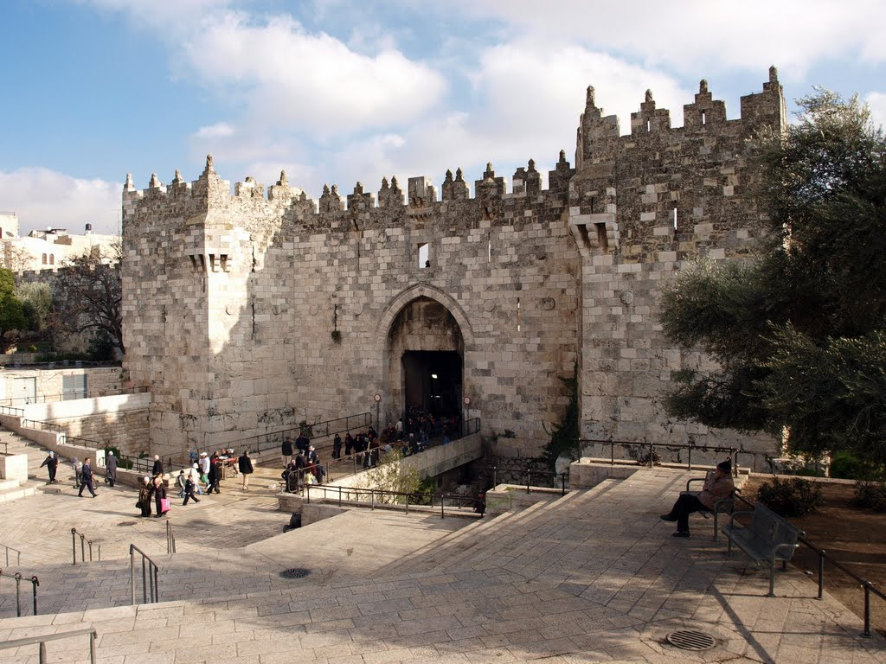

Slide 14
Entrata in Gerusalemme dalla porta di Damasco, incisione del 1880

